Slide 1

О ходе разработки ФГОС ВО по УГС «Прикладная геология, горное дело, нефтегазовое дело, геодезия и землеустройство»
Мурашева Алла Андреевна
Председатель УМС в области землеустройства и кадастров, д.э.н., профессор
04.03.2025 | г. Москва

Slide 2


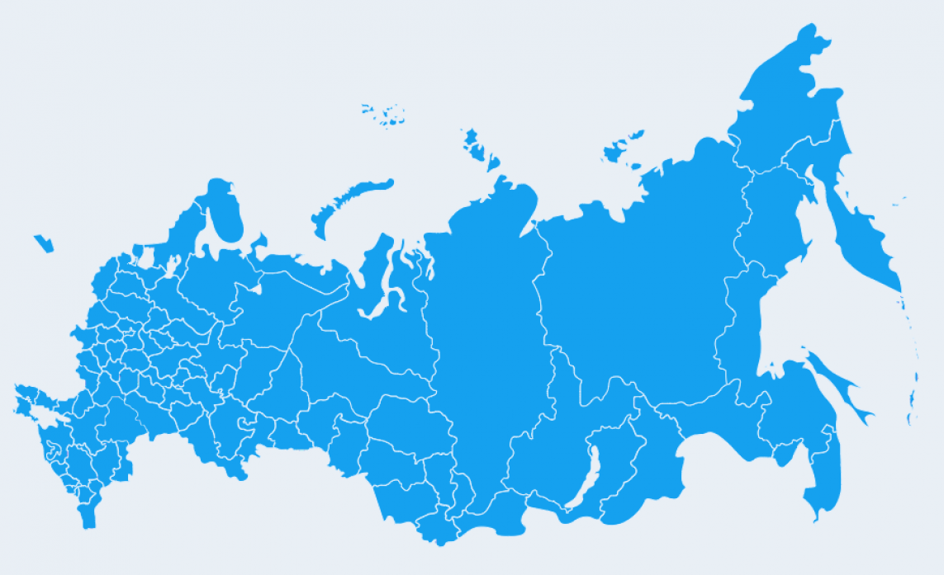
Вузы, осуществляющие подготовку по направлению «Землеустройство и кадастры»
Центральный Федеральный округ – 24 вуза:
Юго-Западный ЦФО – 12 вузов;
Северо-Западный ЦФО – 12 вузов
Вузы Министерства сельского хозяйства Российской Федерации - 33 вуза
Северо-Кавказский Федеральный округ – 7 вузов
Северо-Западный Федеральный округ – 13 вузов
Вузы Министерства образования и науки Российской Федерации - 65 вузов
Приволжский Федеральный округ – 15 вузов
Южный Федеральный округ – 13 вузов
Москва
Уральский Федеральный округ – 14 вузов
Вузы других министерств и ведомств - 8 вузов
Сибирский Федеральный округ – 13 вузов
Дальневосточный Федеральный округ – 11 вузов
2

Slide 3
Министерство науки и высшего образования
Российской Федерации
Министерство сельского хозяйства Российской Федерации
Федеральное учебно-методическое объединение (ФУМО) в сфере высшего образования по УГСНП 21.00.00
Прикладная геология, горное дело, нефтегазовое дело и геодезия
Ректор ФГБОУ ВО «Государственный
университет по землеустройству»
УМС вузов Российской Федерации
по направлению подготовки «Землеустройство и кадастры»
106- высших учебных заведений
Президиум УМС
Вузы Министерства
Сельского хозяйства
Российской Федерации
33
Вузы Министерства
образования и науки
Российской Федерации
65
Вузы
Других министерств и
ведомств
8
Центральный РУМЦ – 23
Базовый вуз: Государственный университет по землеустройству
Региональные учебно-методические центры (РУМЦ)
Дальневосточный РУМЦ - 11
Приволжский
РУМЦ - 15
Северо-Западный
РУМЦ - 13
Северо-Кавказский РУМЦ - 7
Южный
РУМЦ - 13
Сибирский
РУМЦ - 10
Уральский
РУМЦ - 14
Базовый вуз:
Дальневосточный ГАУ
Базовый вуз:
Нижегородский ГАСУ
Базовый вуз: Санкт-Петербургский ГАУ
Базовый вуз:
Горский ГАУ
Базовый вуз: Новочеркасский инженерно-мелиоративный институт им. А.К. Кортунова
Базовый вуз: Омский ГАУ им. П.А. Столыпина
Базовый вуз: Пермский ГАУ им. Д.Н. Прянишникова
3

Slide 4

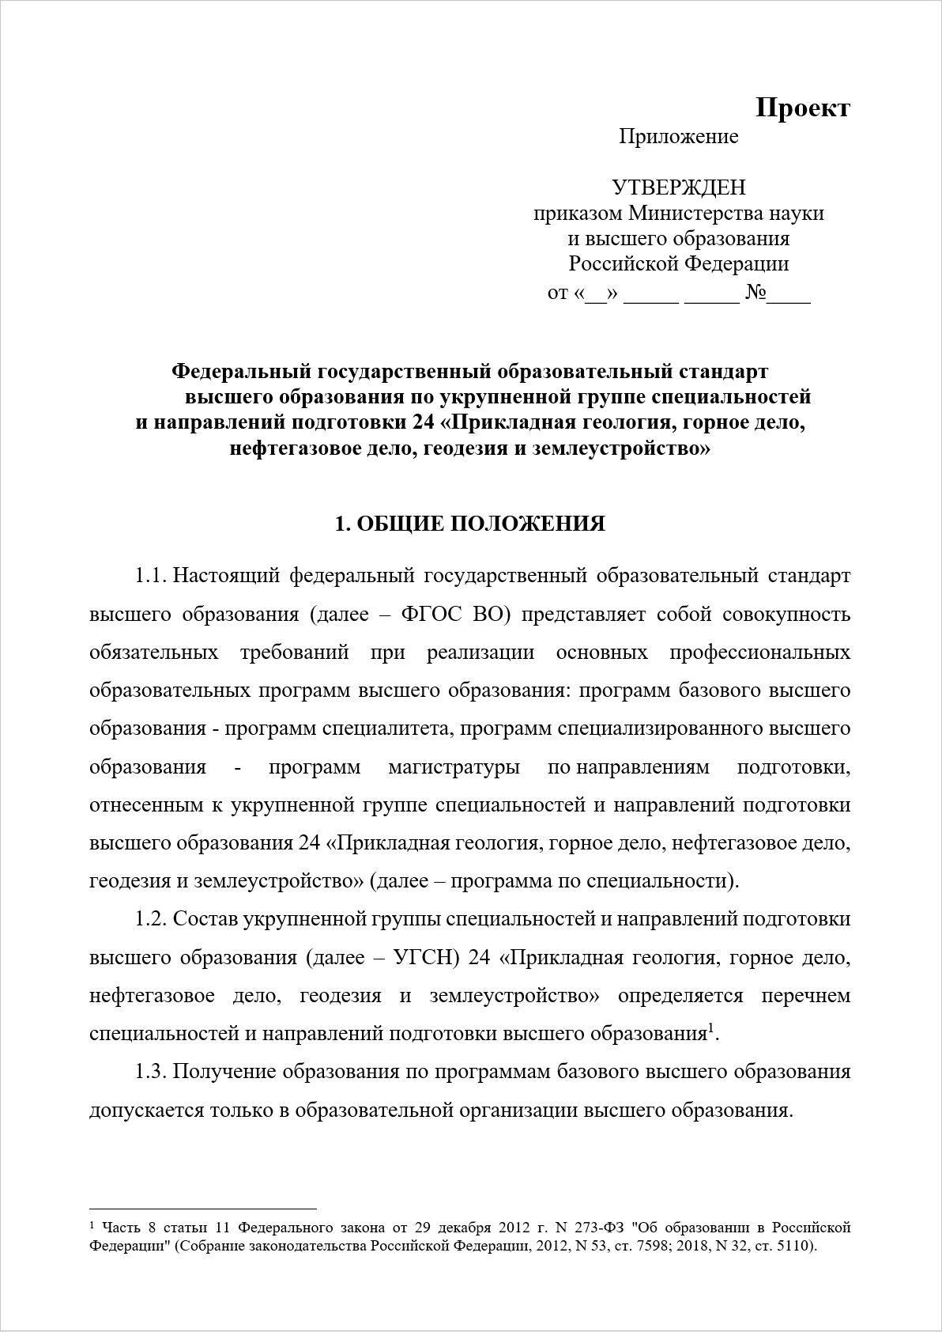
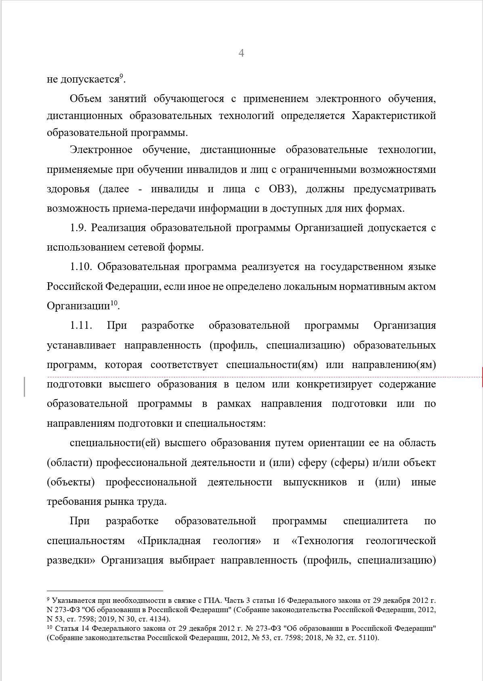
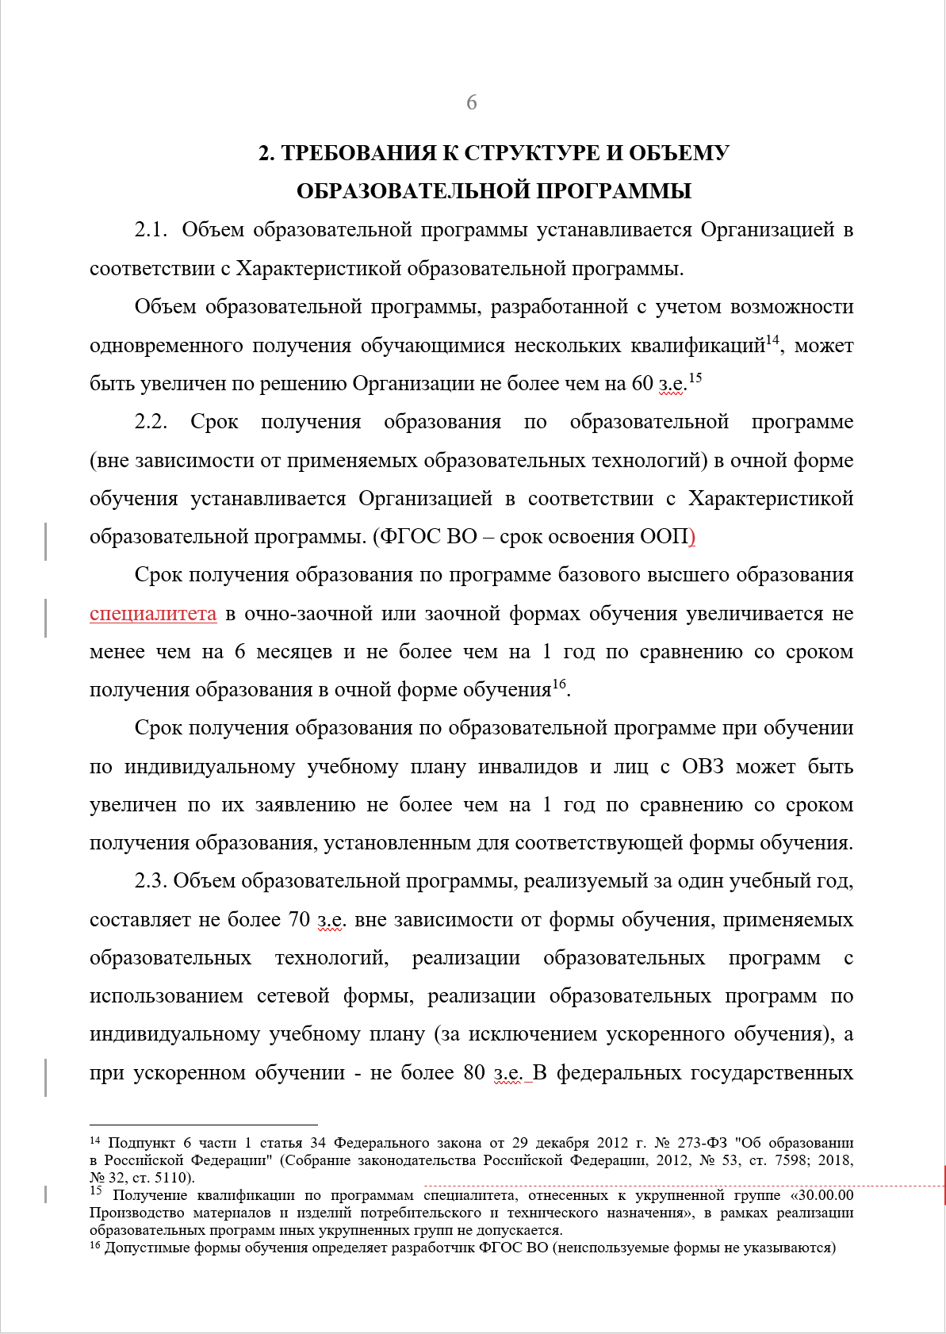
Разработка ФГОС ВО 4 по УГС 24.0 «Прикладная геология, горное дело, нефтегазовое дело, геодезия и землеустройство»
4

Slide 5
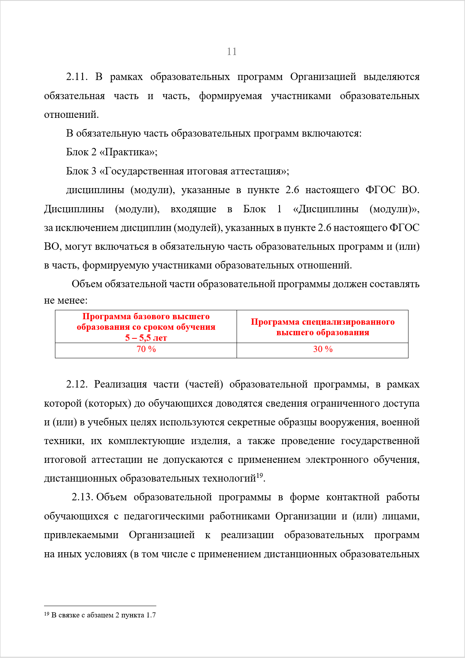
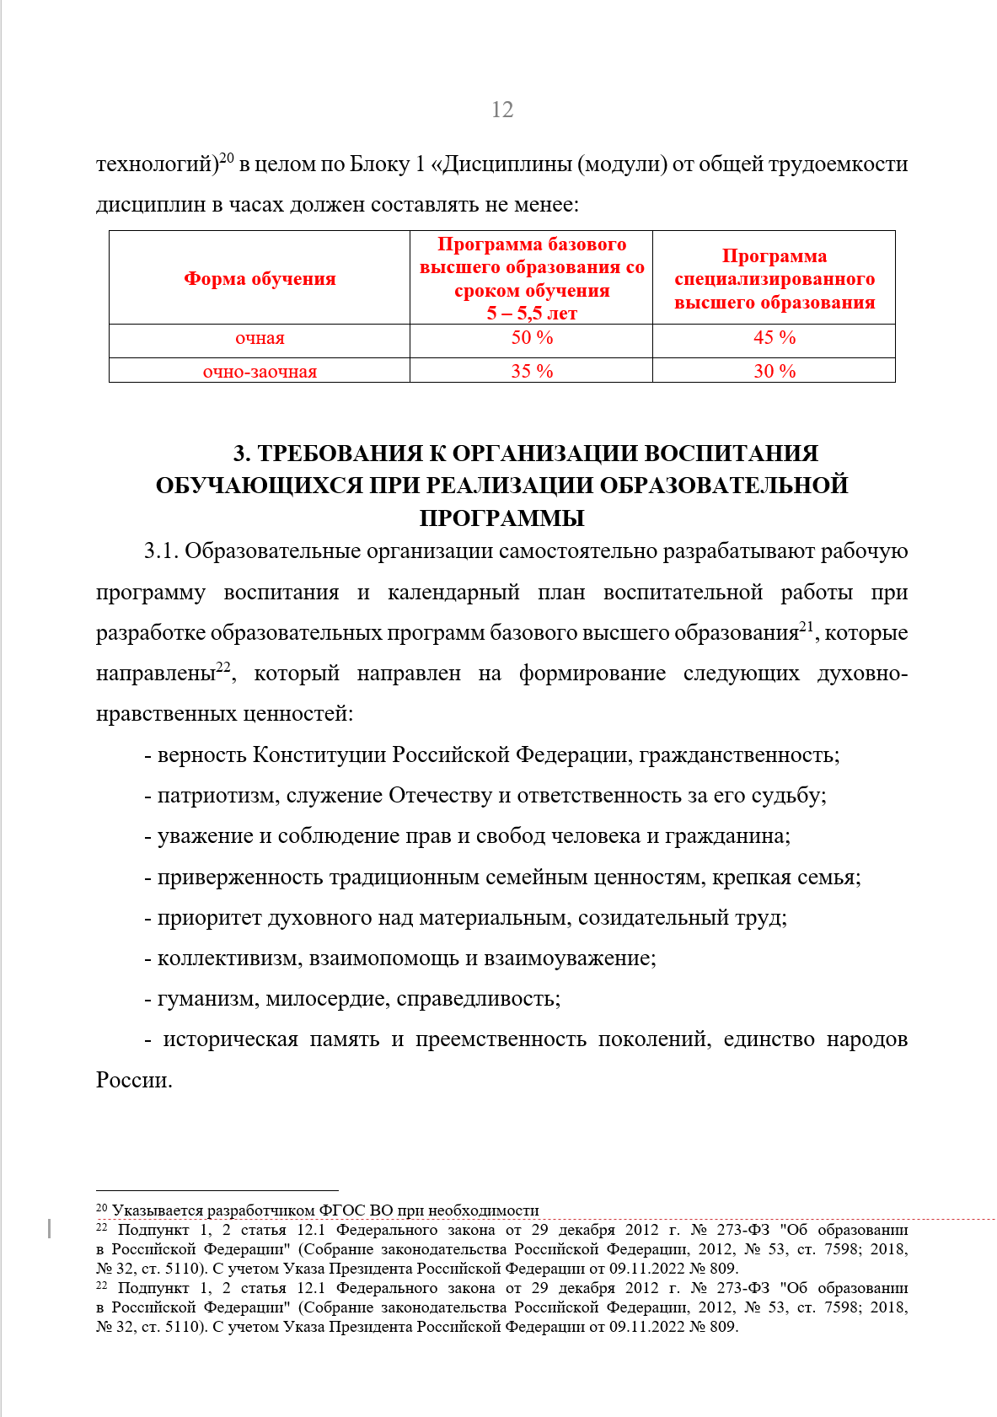
Разработка ФГОС ВО 4 по УГС 24.0 «Прикладная геология, горное дело, нефтегазовое дело, геодезия и землеустройство»
5

Slide 6
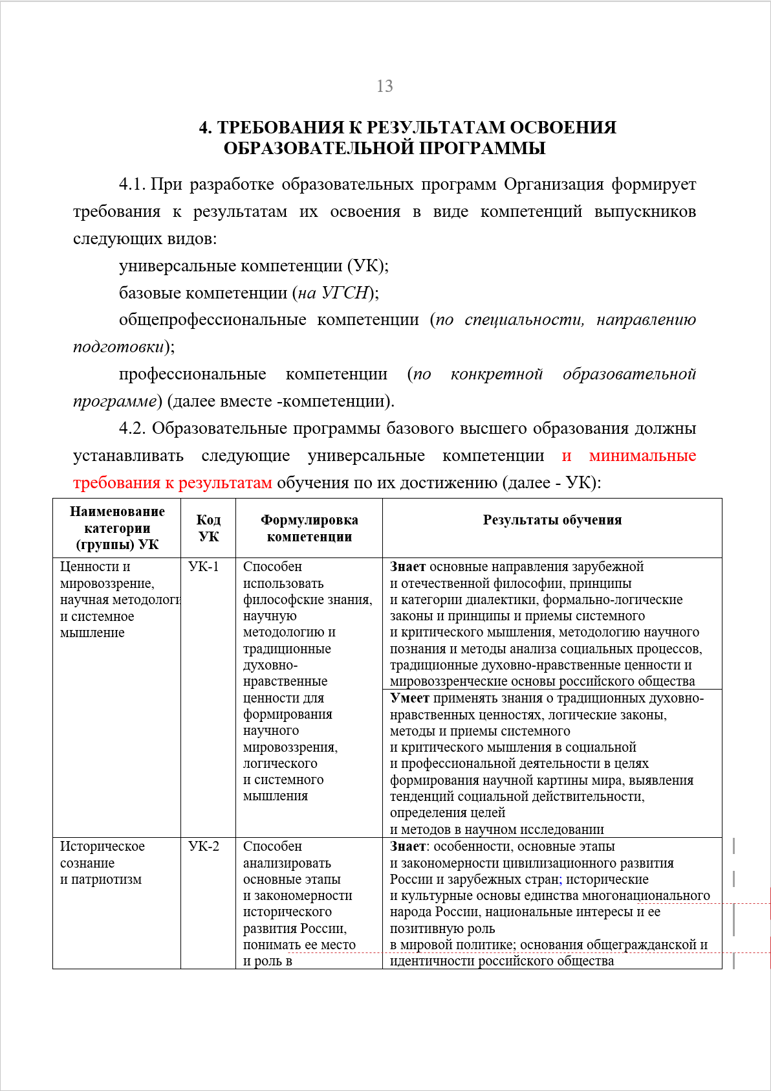
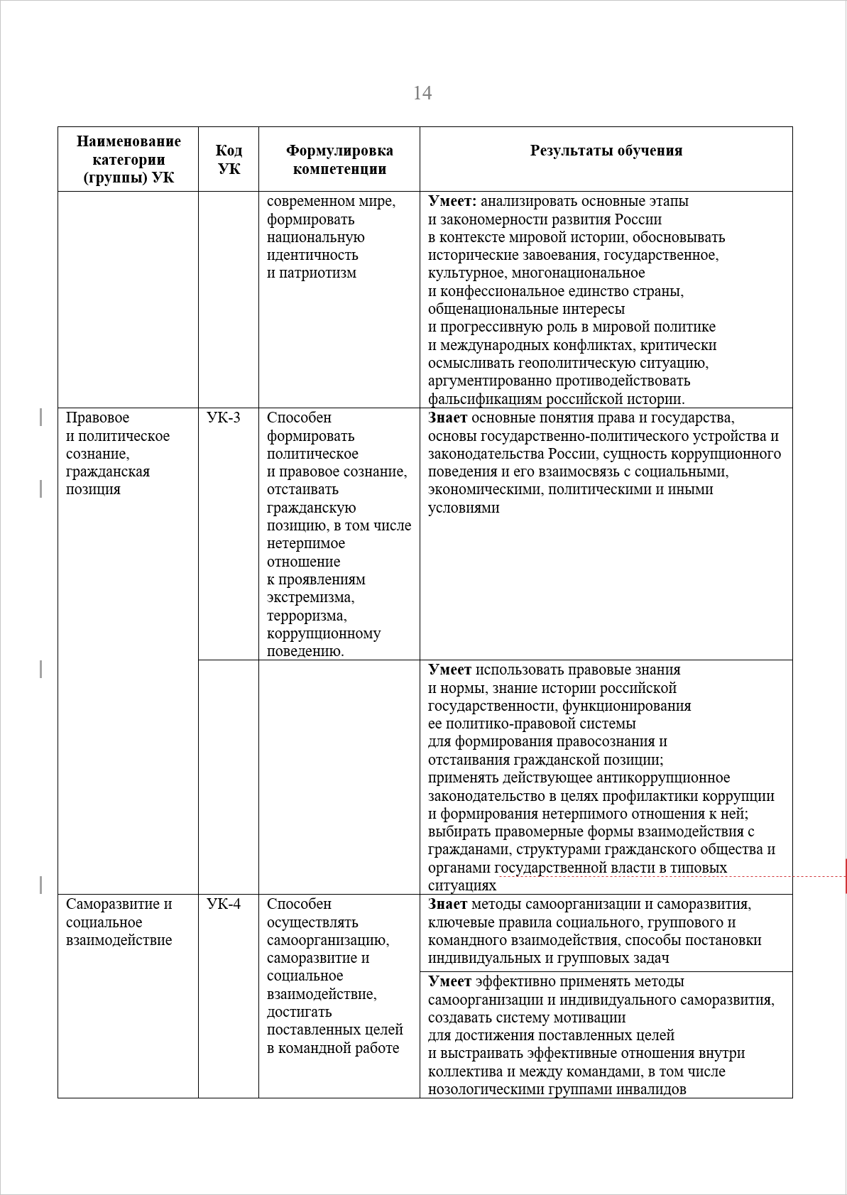
Разработка ФГОС ВО 4 по УГС 24.0 «Прикладная геология, горное дело, нефтегазовое дело, геодезия и землеустройство»
6

Slide 7
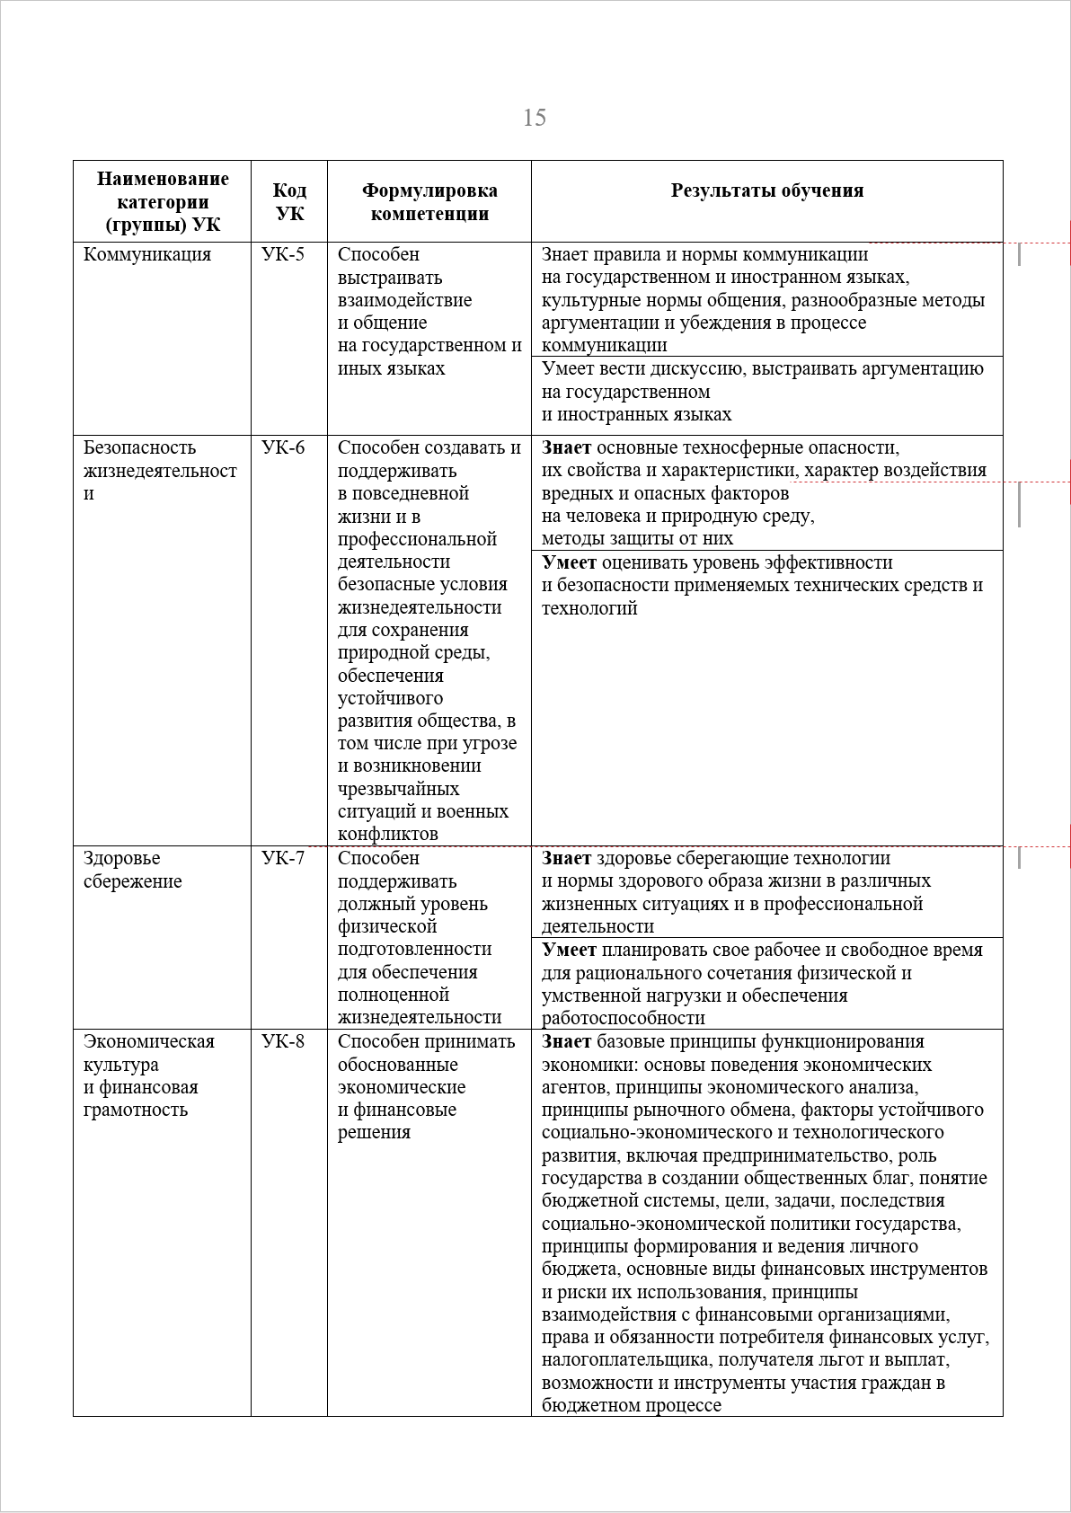
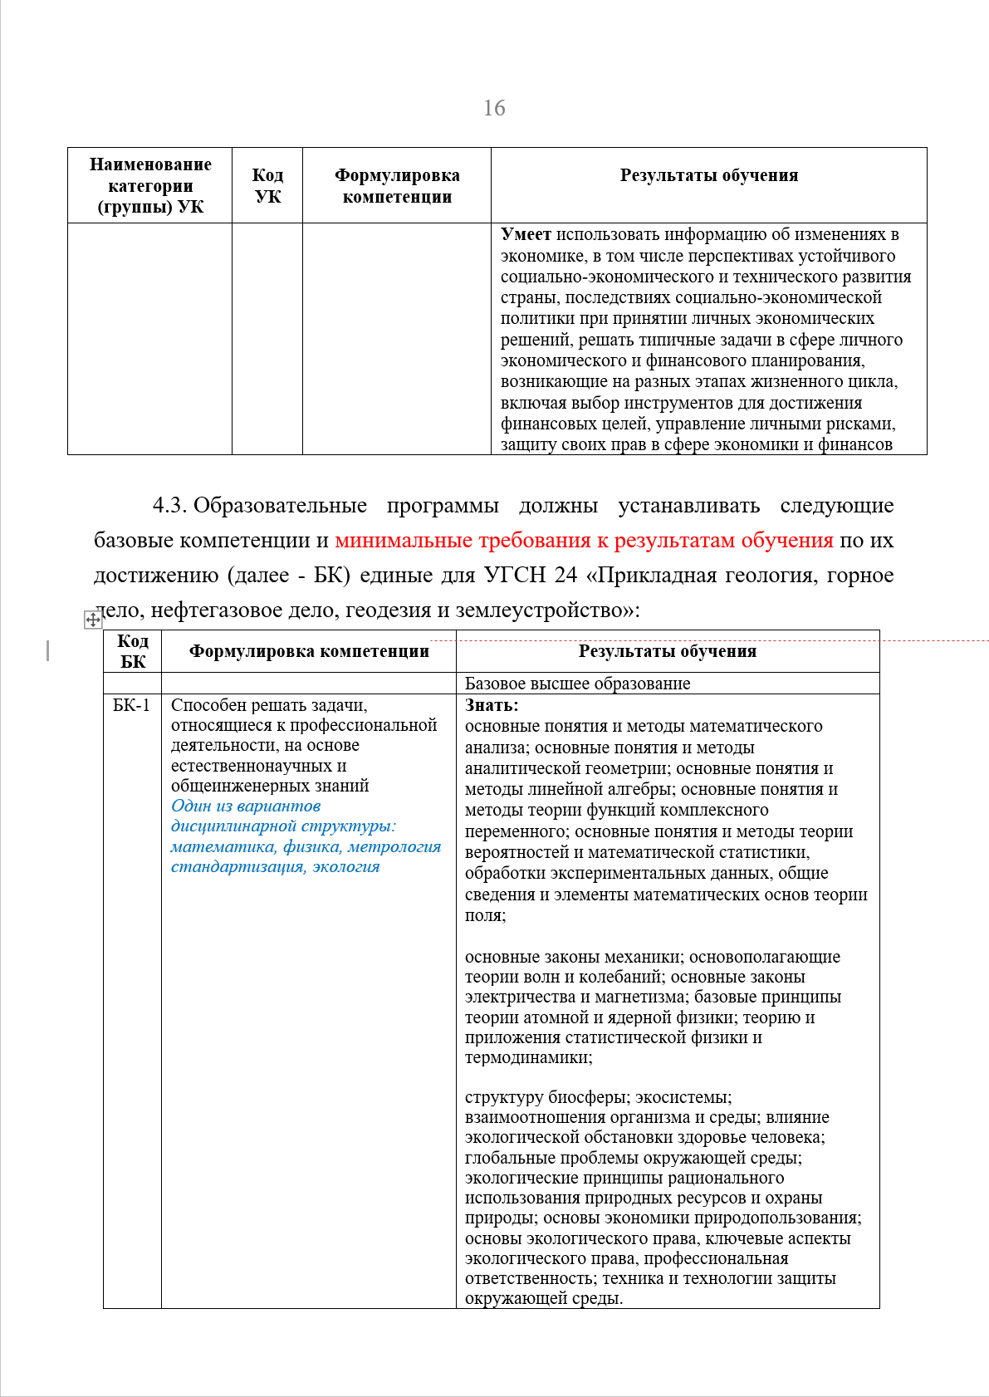
Разработка ФГОС ВО 4 по УГС 24.0 «Прикладная геология, горное дело, нефтегазовое дело, геодезия и землеустройство»
7

Slide 8
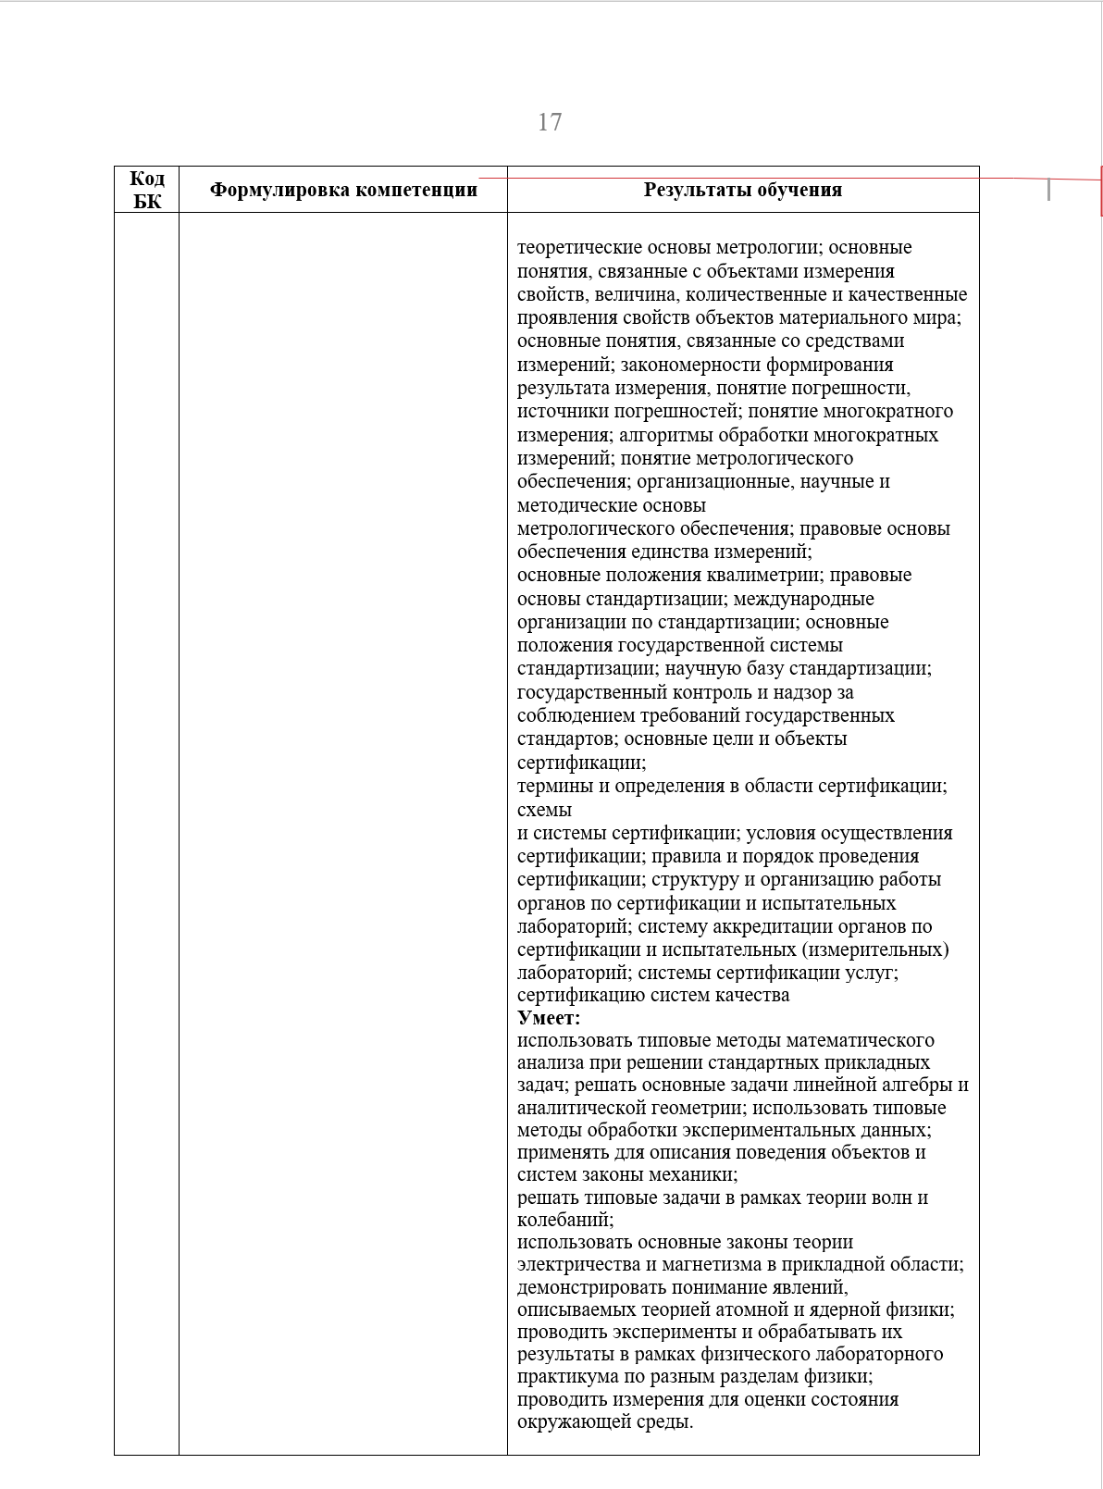
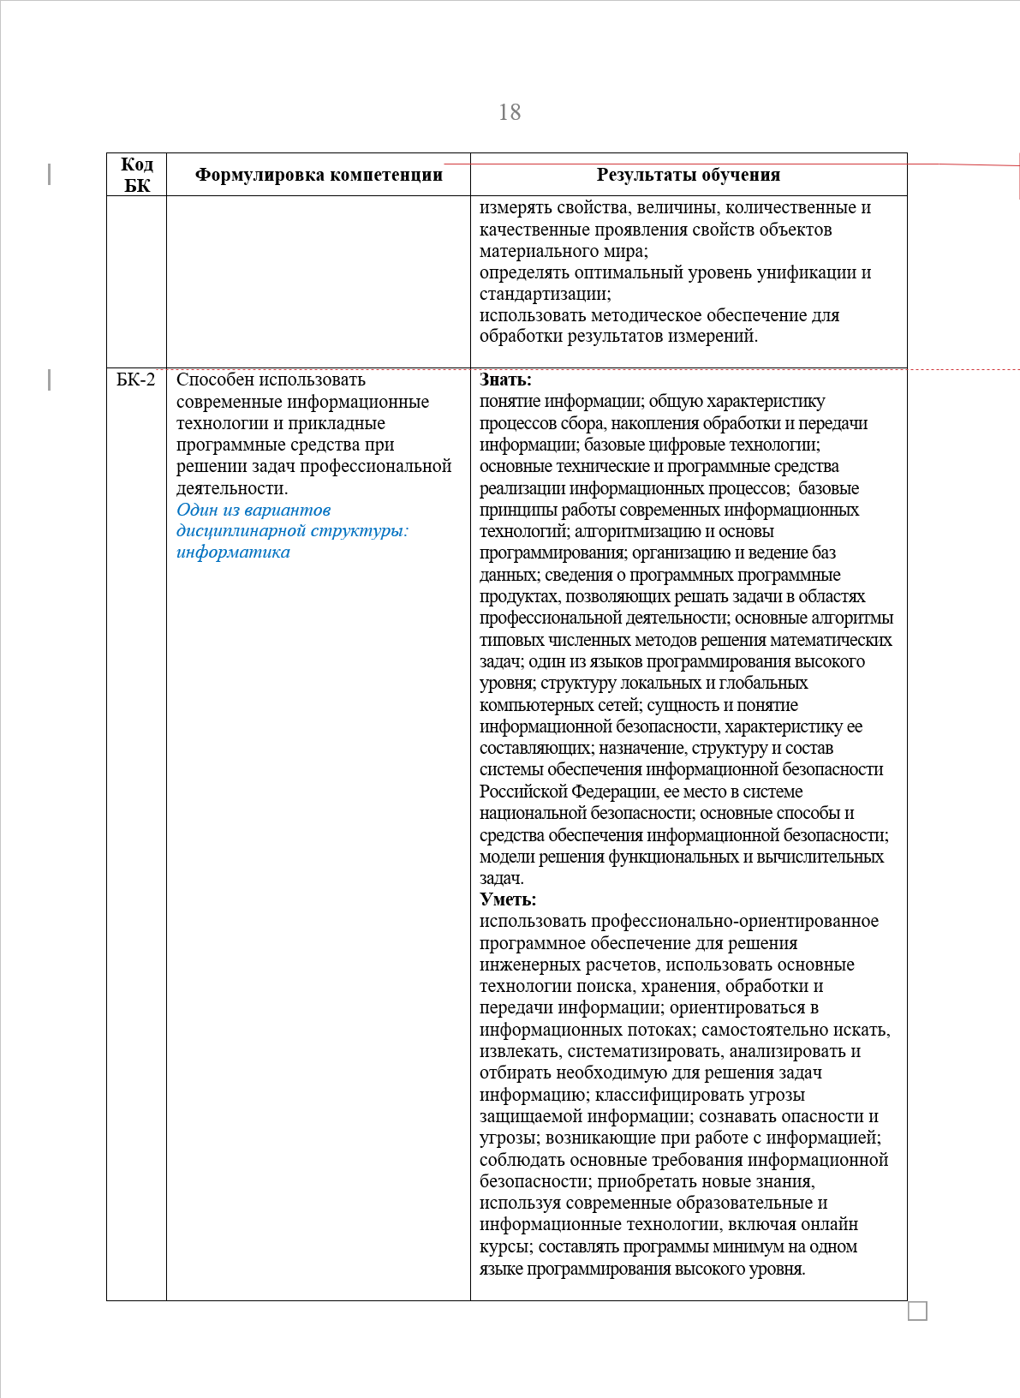
Разработка ФГОС ВО 4 по УГС 24.0 «Прикладная геология, горное дело, нефтегазовое дело, геодезия и землеустройство»
8

Slide 9
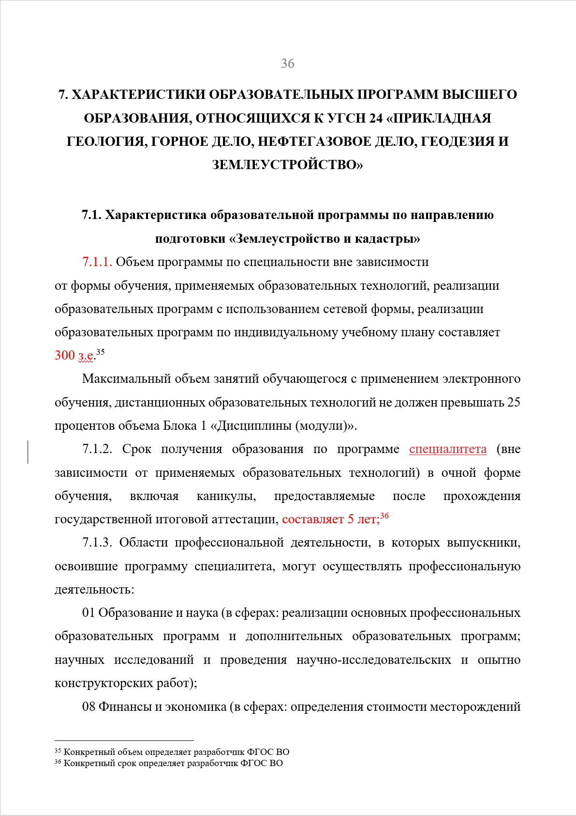
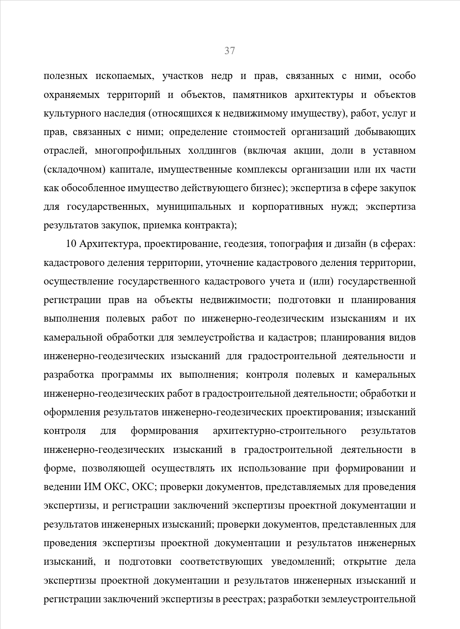
Разработка ФГОС ВО 4 по УГС 24.0 «Прикладная геология, горное дело, нефтегазовое дело, геодезия и землеустройство»
9

Slide 10
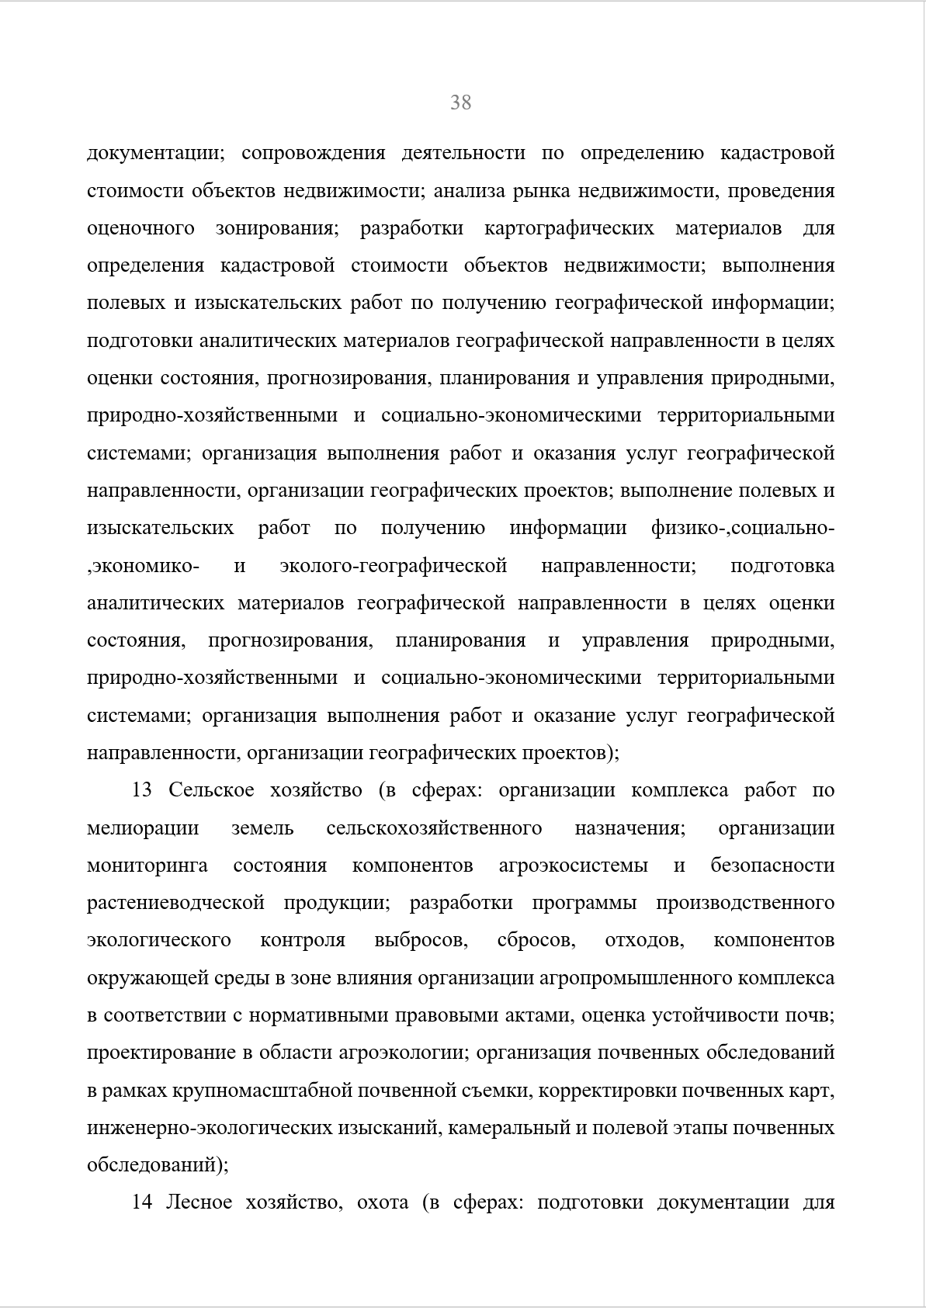
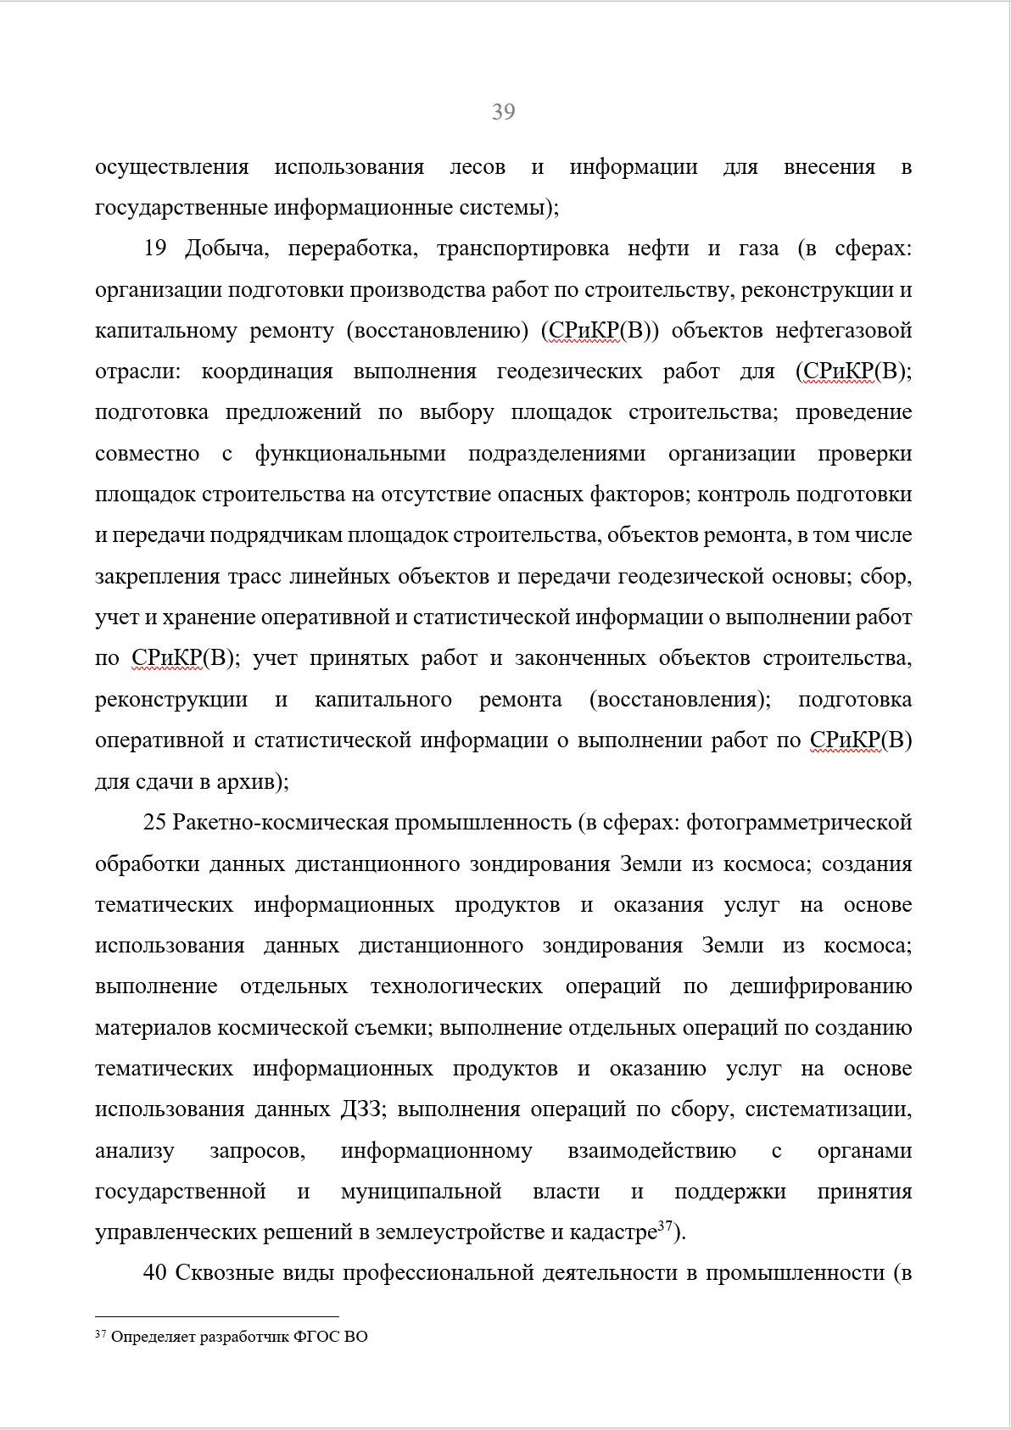
Разработка ФГОС ВО 4 по УГС 24.0 «Прикладная геология, горное дело, нефтегазовое дело, геодезия и землеустройство»
10

Slide 11
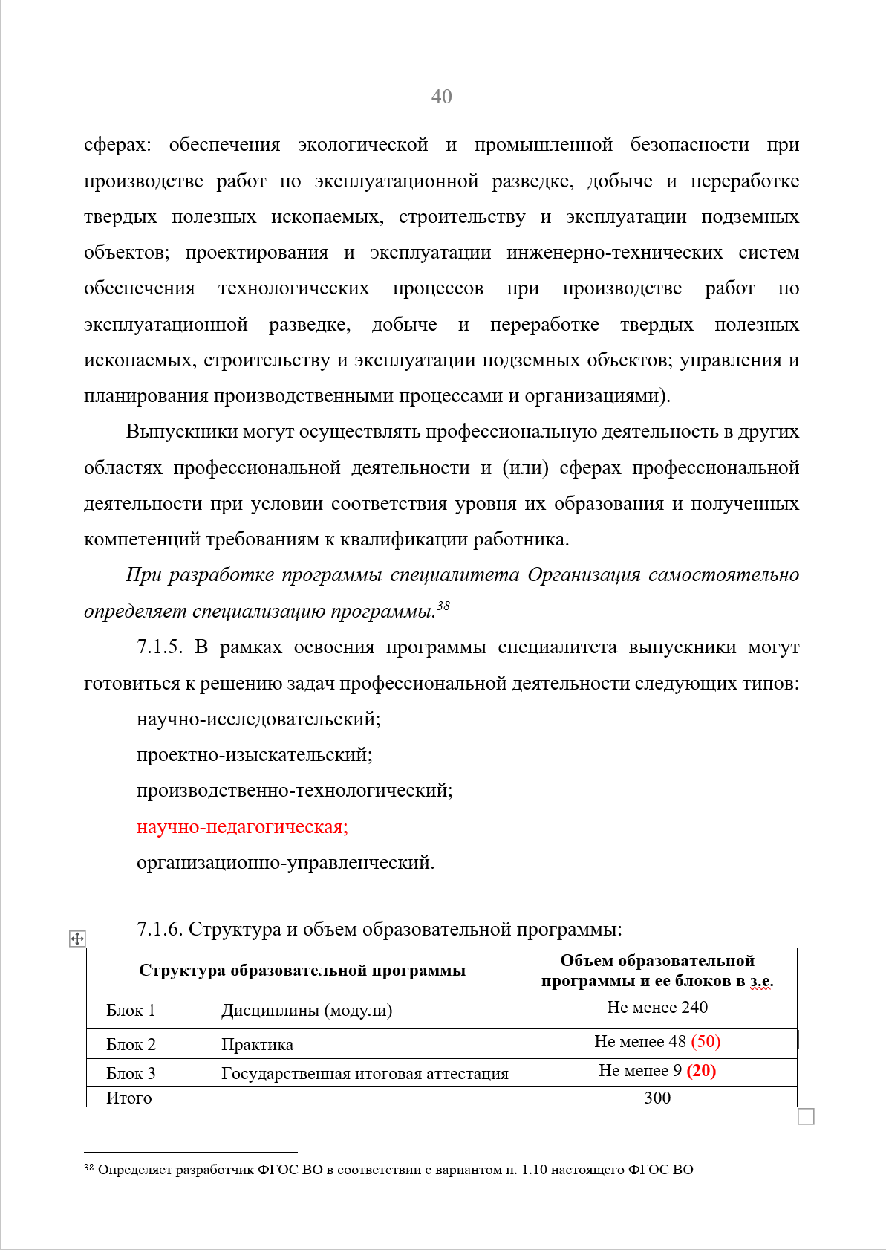
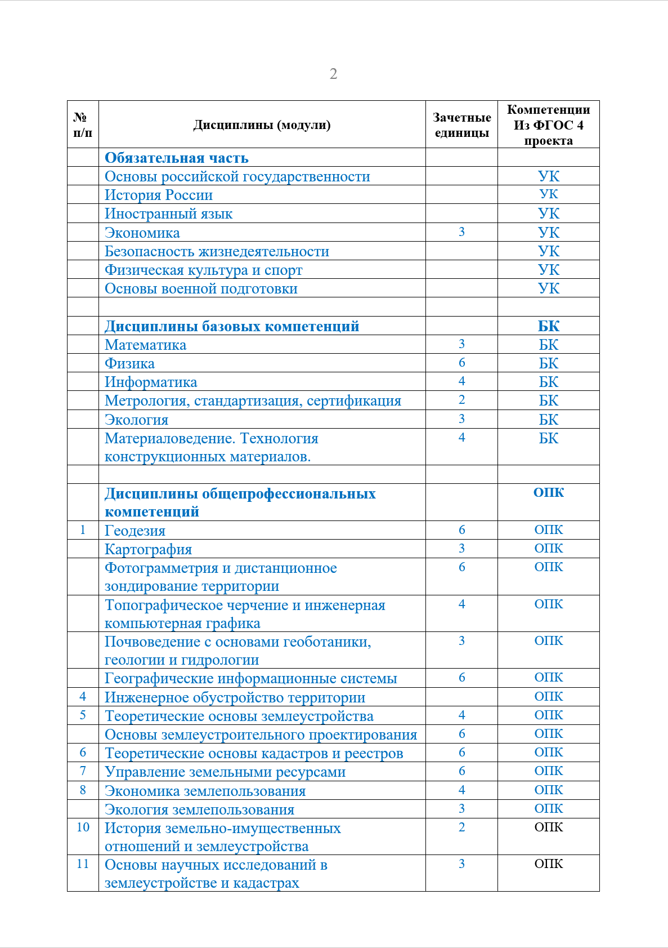
Разработка ФГОС ВО 4 по УГС 24.0 «Прикладная геология, горное дело, нефтегазовое дело, геодезия и землеустройство»
7.1.7. Блока 1 «Дисциплины (модули)»
По направлению «Землеустройство и кадастры»:
11

Slide 12
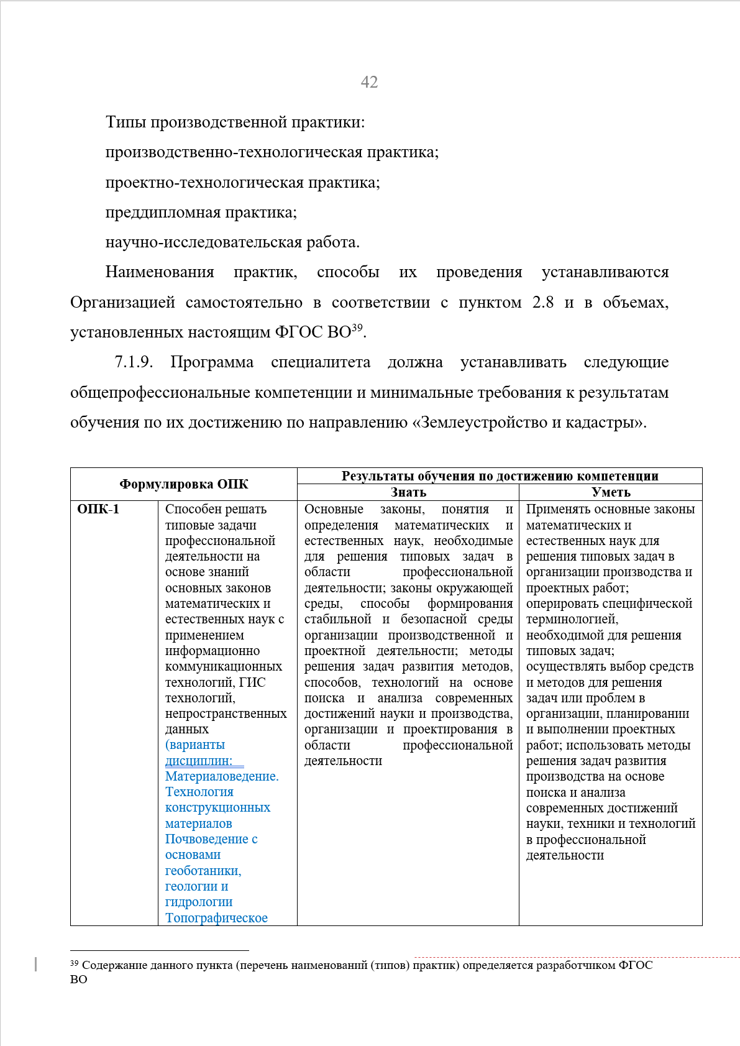
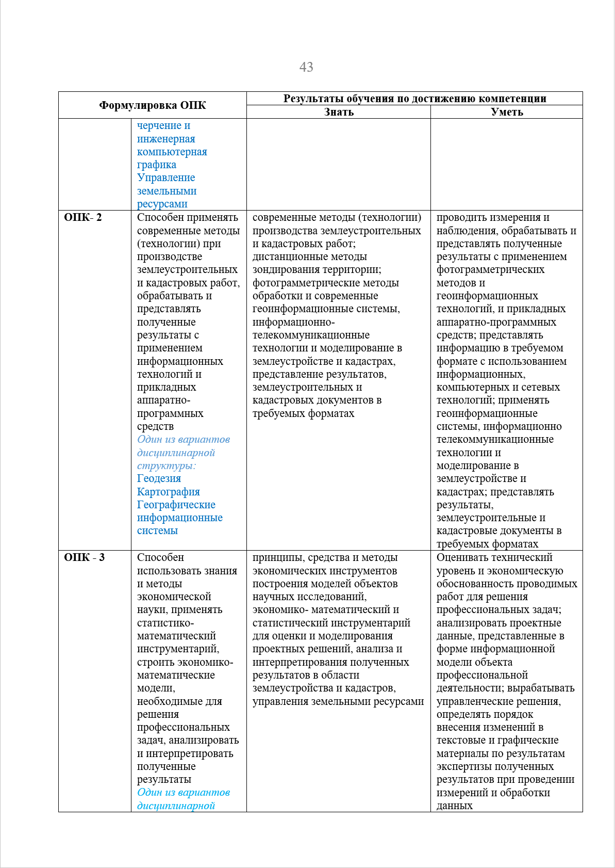
Разработка ФГОС ВО 4 по УГС 24.0 «Прикладная геология, горное дело, нефтегазовое дело, геодезия и землеустройство» (ОПК)
12

Slide 13
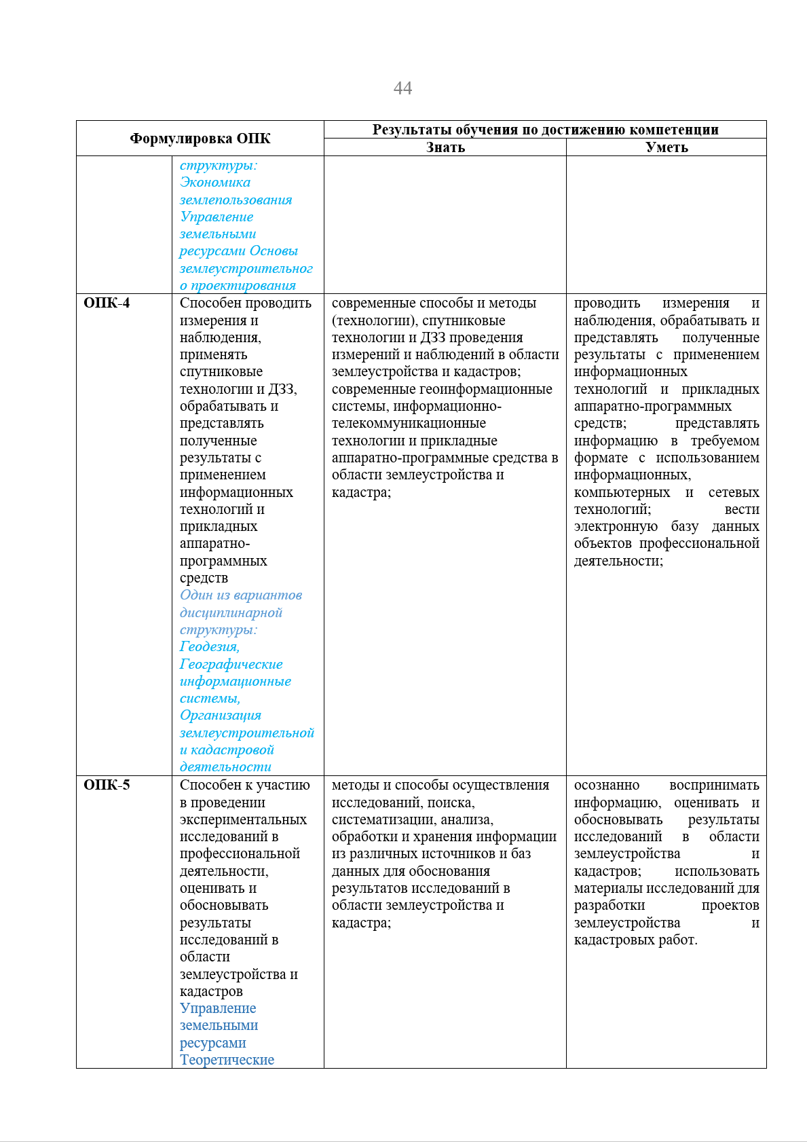
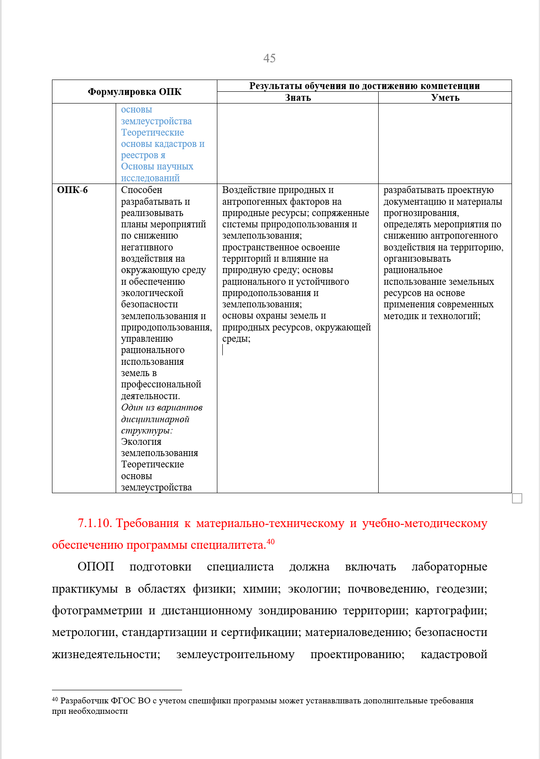
Разработка ФГОС ВО 4 по УГС 24.0 «Прикладная геология, горное дело, нефтегазовое дело, геодезия и землеустройство»
13

Slide 14
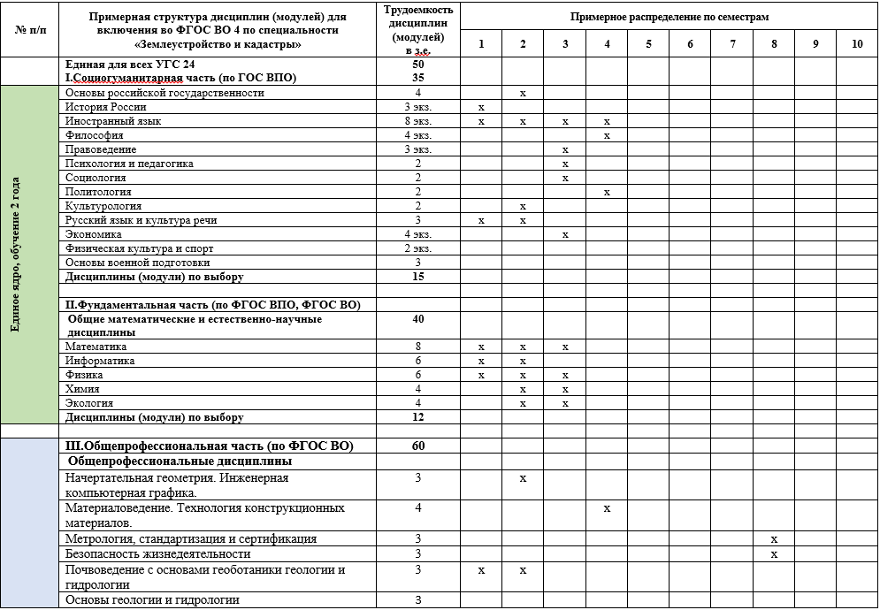
Разработка примерного учебного плана для ФГОС ВО 4 по УГС 24.0 специальности «Землеустройство и кадастры» (5 лет)
14

Slide 15
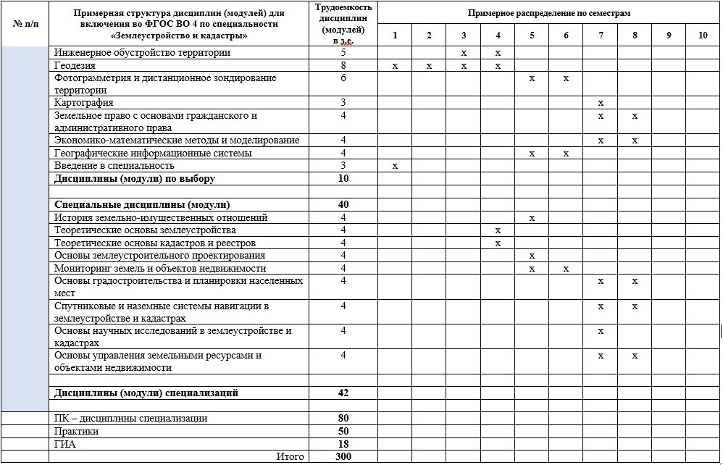
Разработка примерного учебного плана для ФГОС ВО 4 по УГС 24.0 специальности «Землеустройство и кадастры» (5 лет)
! Возможность перевода в рамках одной УГС
Возможность получения дополнительной квалификации во время обучения – по усмотрению вуза
15

Slide 16
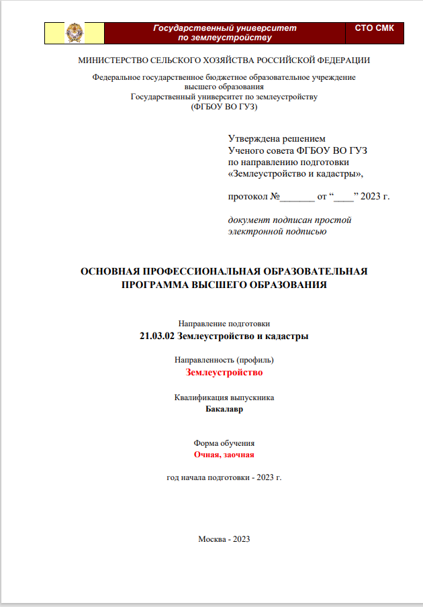
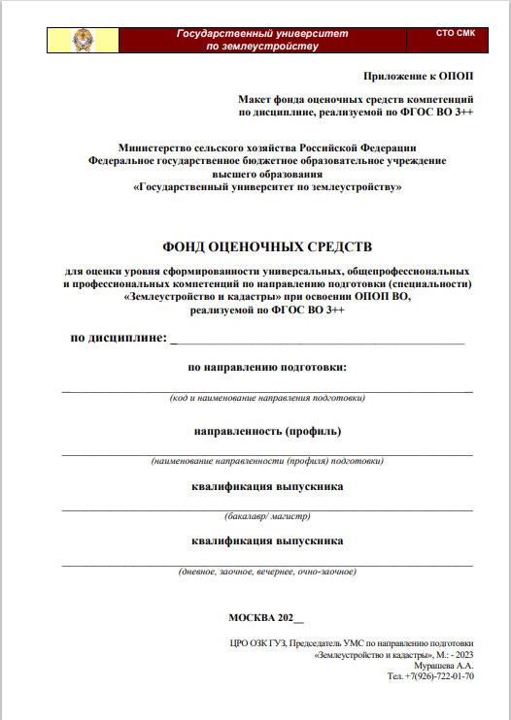
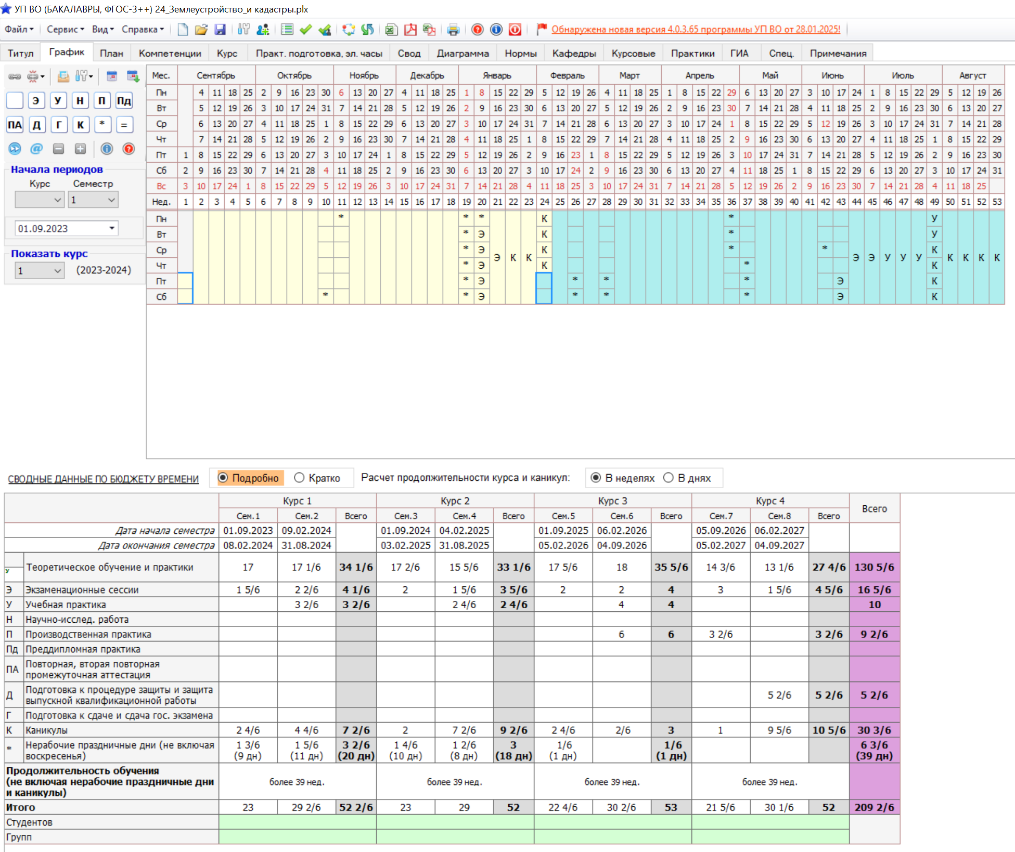
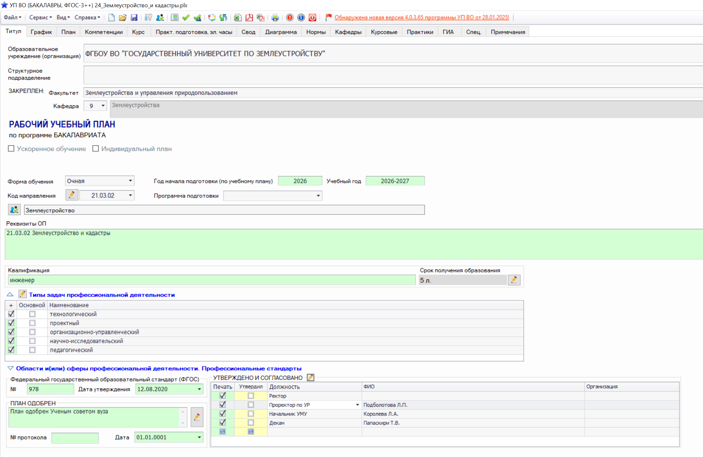
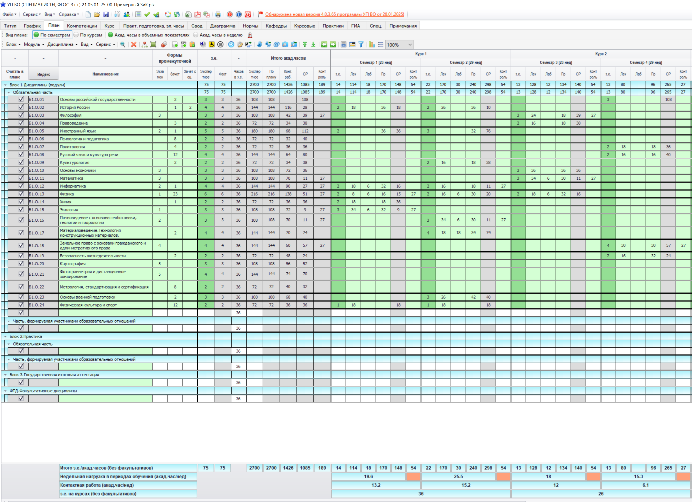
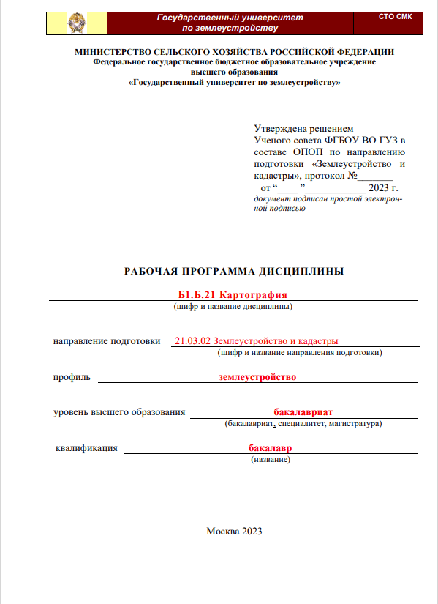
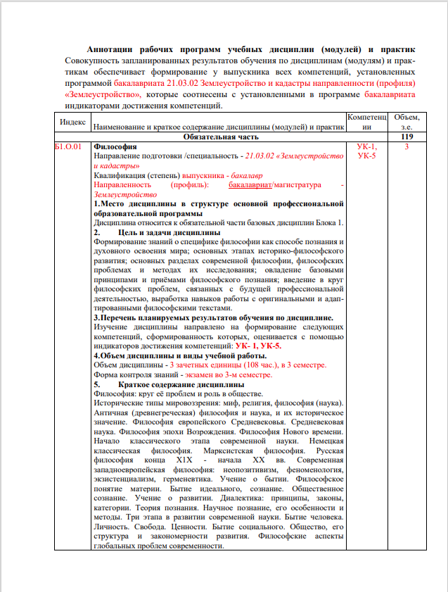
Разработка шаблонов ОПОП для направления «Землеустройство и кадастры» по ФГОС ВО 4 в УГС 24.0 Прикладная геология, горное дело, нефтегазовое дело, геодезия и землеустройство
16

Slide 17
105064, г. Москва, ул. Казакова, д. 15
Тел.: 8(499) 261-69-48, e-mail: umo-guz@mail.ru
моб. тел.: +7 926 722-01-70

